Slide 1
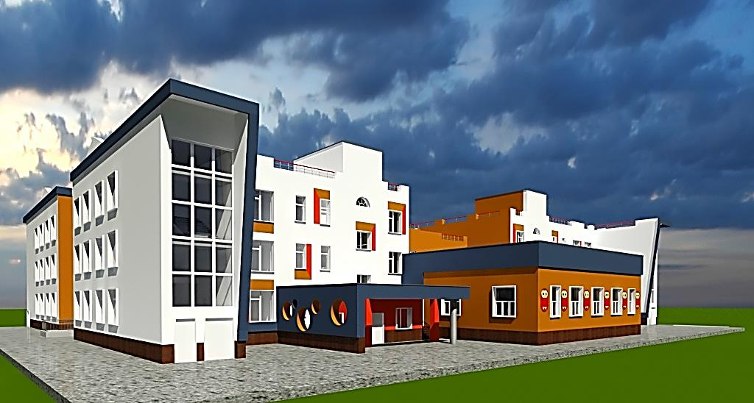
государственное бюджетное общеобразовательное учреждение
Самарской области средняя общеобразовательная школа
«Образовательный центр «Южный город» пос. Придорожный
муниципального района Волжский Самарской области
структурное подразделение «Детский сад «Лукоморье»
Юридический адрес: 443085, Россия, Самарская область, муниципальный район Волжский,
п. Придорожный, микрорайон «Южный город», Николаевский проспект д.50
Фактический адрес: 443535, Самарская область, муниципальный район Волжский, п.Придорожный, мкр. «Южный город», Николаевский проспект, д. 48, т.8(846)250-07-62(63)
e-mail: lukomorye_ds@mail.ru, адрес сайта: http://lukomorieug.minobr63.ru/wordpress/
ЭЛЕКТРОННОЕ ДИДАКТИЧЕСКОЕ ПОСОБИЕ
«ЭТА ЗАНИМАТЕЛЬНАЯ МАТЕМАТИКА»
тема: «Дачные приключения Ивана и Марьи»
(возраст: 6-7 лет)
разработала:
Забайкина Тамара Николаевна,
Воспитатель СП «Детский сад «Лукоморье»
ГБОУ СОШ «ОЦ» Южный город
муниципальный район Волжский, мкр. «Южный город»

Slide 2
Игровые упражнения:
«Что мы знаем о погоде….»
Закрепление цвета, счета, сравнение по длине и ширине.

Slide 3
Задание «Дождик»
Notes:
Иван решил пригласить Марью прогуляться на речку. Выглянул в окно и увидел, что набежали тучки. Какого цвета тучки? Сколько тучек? Стал накрапывать дождик. Сколько нужно прикрепить капелек, чтобы дождик быстрее закончился? Много или мало? Мало! Прикрепи только маленькие капельки. Сколько маленьких капель ты прикрепил? Сколько больших капель осталось? Каких капель больше?

Slide 4
Задание «Солнышко»
1 вариант (широкий – узкий)

Slide 5
Задание «Солнышко»
2 вариант (длинный – короткий)
Notes:
Прикрепи к солнышку только длинные лучики. Сколько получилось длинных лучиков? А сколько коротких? Каких больше? А сколько всего лучиков? Каким они цветом?

Slide 6
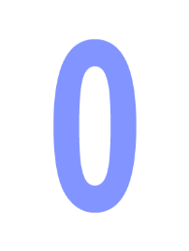
Задание «Солнышко»
3 вариант (счет от 1 до 10)
Notes:
Прикрепи к солнышку лучики по порядку от 1 до 10. Сколько всего лучиков? Посчитай от 1 до 10. Посчитай от 10 до 1.

Slide 7
Игровые упражнения:
«Ловись рыбка большая и маленькая….»
Развивать общие представления о множестве: видеть составные части и отличительные признаки

Slide 8
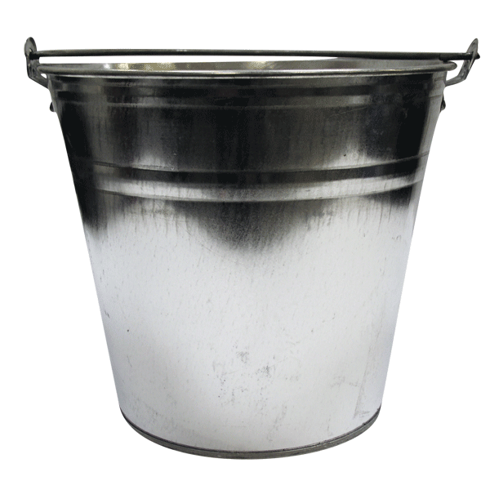
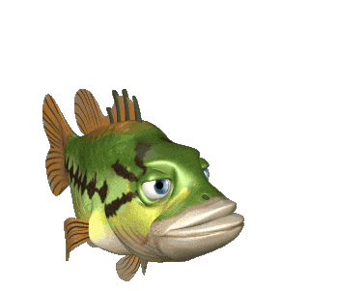
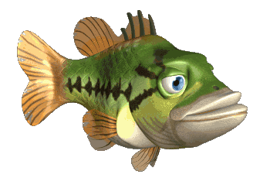
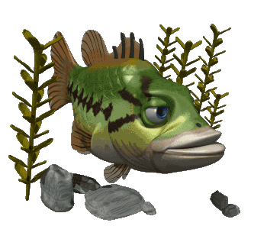
Notes:
Сколько рыбок плавает в речке? Сколько осталось рыбок в речке? Сколько поймал рыбок Иван?

Slide 9
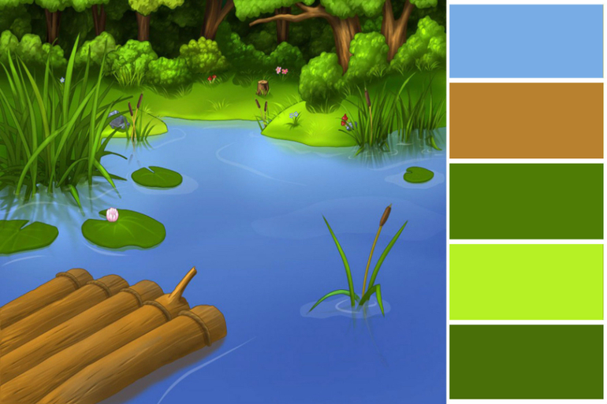
Notes:
Сколько рыбок в речке? Сколько поймала Марья? Сколько осталось в речке? Где больше?

